Slide 1
Музей Калькуляторов

Slide 2
Введение
Наш сайт представляет собой музей в котором написана история калькуляторов и приведены примеры

Slide 3
Главная страница
При входе вас встречает красиво оформленная страница сайта.
На ней можно попасть на страницу регистрации или зайти и почитать историю калькуляторов

Slide 4
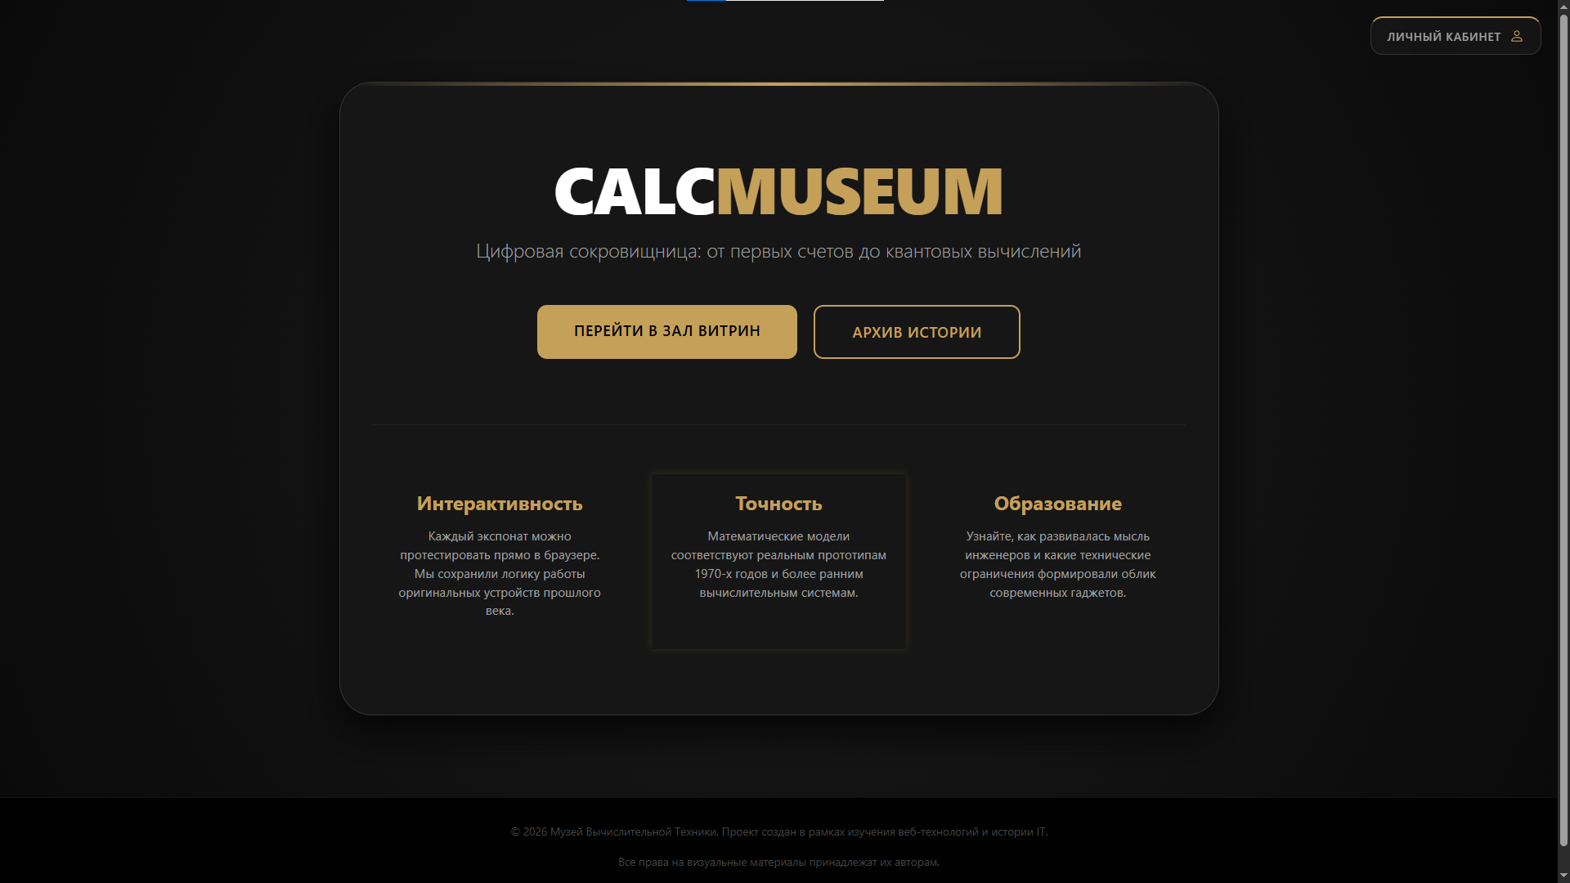

Slide 5
Зал витрин
В данной странице можно посмотреть на различные калькуляторы и попробовать их в действии.
В пример приведено 3 различных калькулятора:
Модель 1974 года
Логика процессора
Римский арифмометр

Slide 6
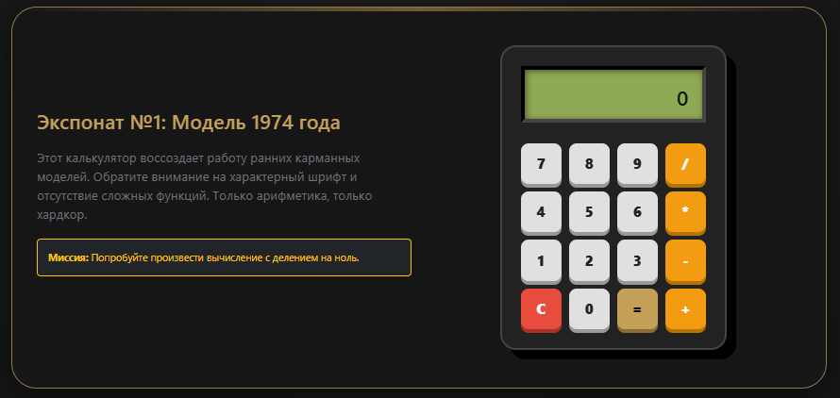
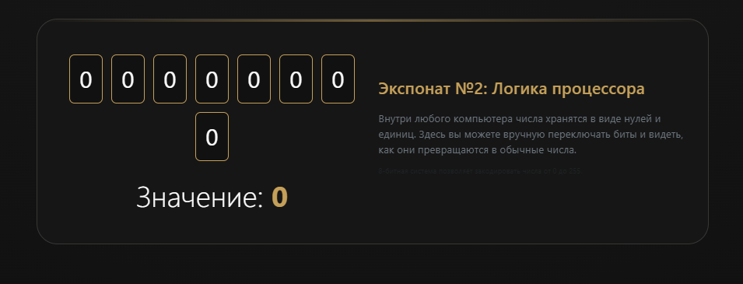
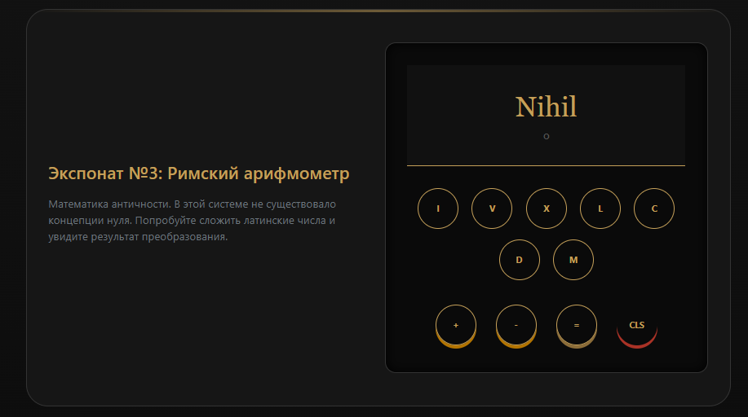

Slide 7
Архив
В архиве приведены примеры калькуляторов древности, рассказывается про историю возникновения калькуляторов

Slide 8
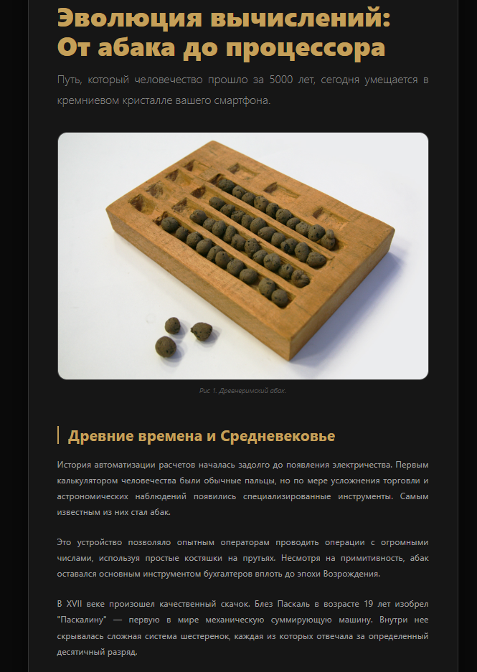

Slide 9
В нашем проекте используется
Работа в базой данных
REST API
SQLAlchemy
Flask-WTF

Slide 10
Авторы
Ионов Николай
Сотников Даниил
Узденов Амир

